Slide 1
Виды интерактивных
досок.
Какую выбрать
для доу?

Slide 2
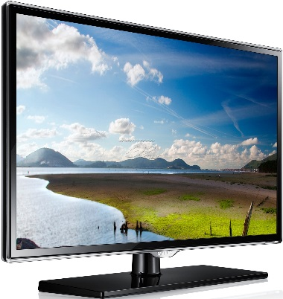
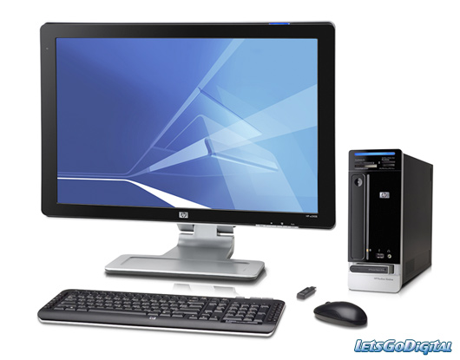
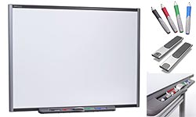
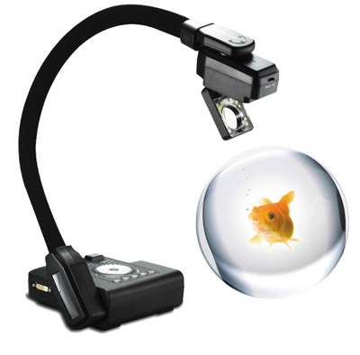

Slide 3
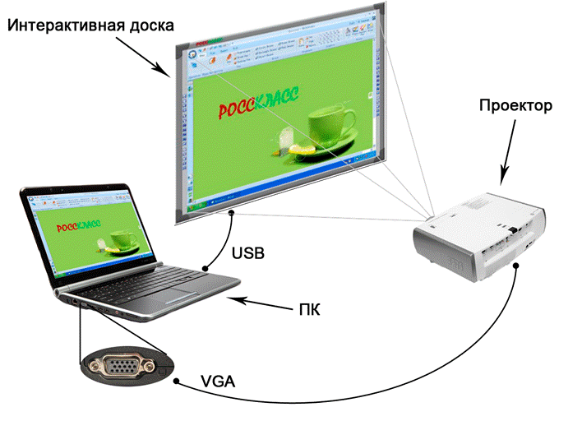

Slide 4
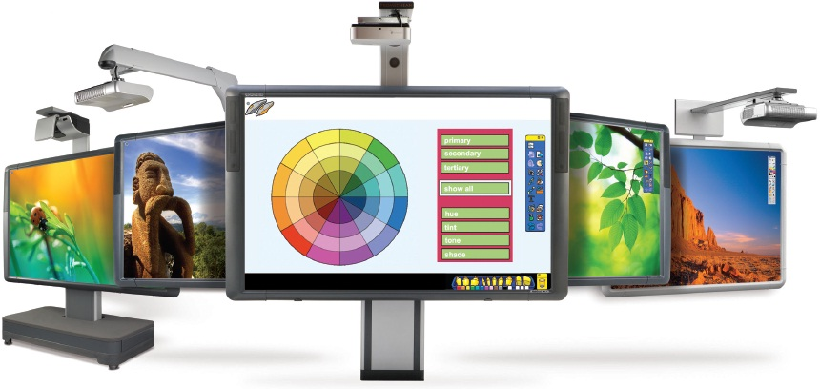
КАКУЮ ВЫБРАТЬ?

Slide 5
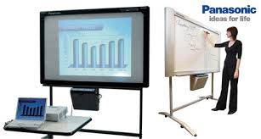

Slide 6
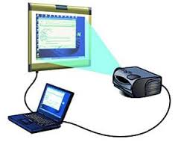
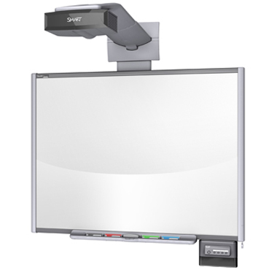
ПРЯМАЯ ПРОЕКЦИЯ

Slide 7
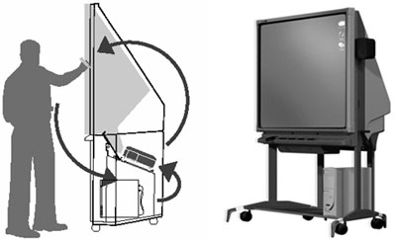
ОБРАТНАЯ ПРОЕКЦИЯ

Slide 8
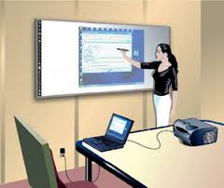
АКТИВНАЯ
ПАССИВНАЯ

Slide 9
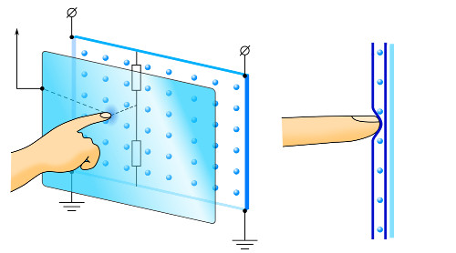
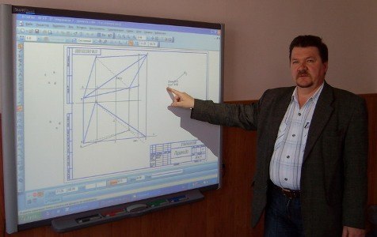
Сенсорная резистивная электронная интерактивная доска

Slide 10
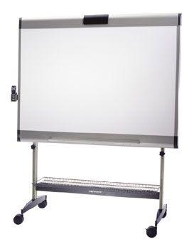
В России
Сенсорная интерактивная доска
PolyVision Walk-and-Talk WTL1610 (78") с мобильной стойкой.
ИНТЕРАКТИВНАЯ ДОСКА POLYVISION ENO 2615A, 78", БЕСПРОВОДНОЙ СТИЛУС BLUETOOTH

Slide 11
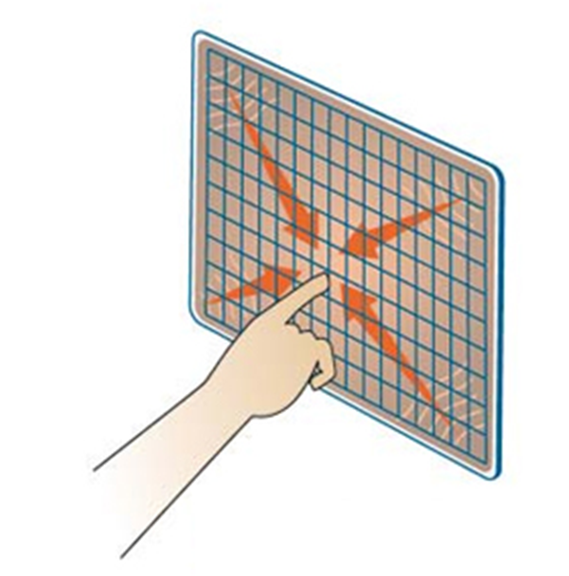

Slide 12
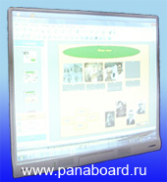
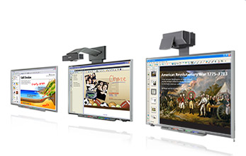
Интерактивные доски Polyvision eno
Panasonic Elite
Panaboard UB-T880
Интерактивные доски и системы SMART Board

Slide 13
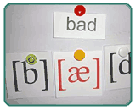
Российская интерактивная доска ABC Board без проводов!
Работая с интерактивной доской ABC Board Вы можете:

Slide 14
